Slide 1
analiza gier szachowych
KATARZYNA FRANKIEWICZ
MACIEJ GRABIAS
JAKUB MICHAŁOWSKI

Slide 2
PLAN działania:
Oczyszczanie oraz wydobywanie ważniejszych danych.
Filtrowanie oraz podsumowanie danych.
Tworzenie wykresów dotyczących:
Najczęściej rozgrywanych otwarć
Dokładnych analiz statystyk graczy
Innych danych
Stworzenie aplikacji do analizy graficznej i opisowej gier.

Slide 3
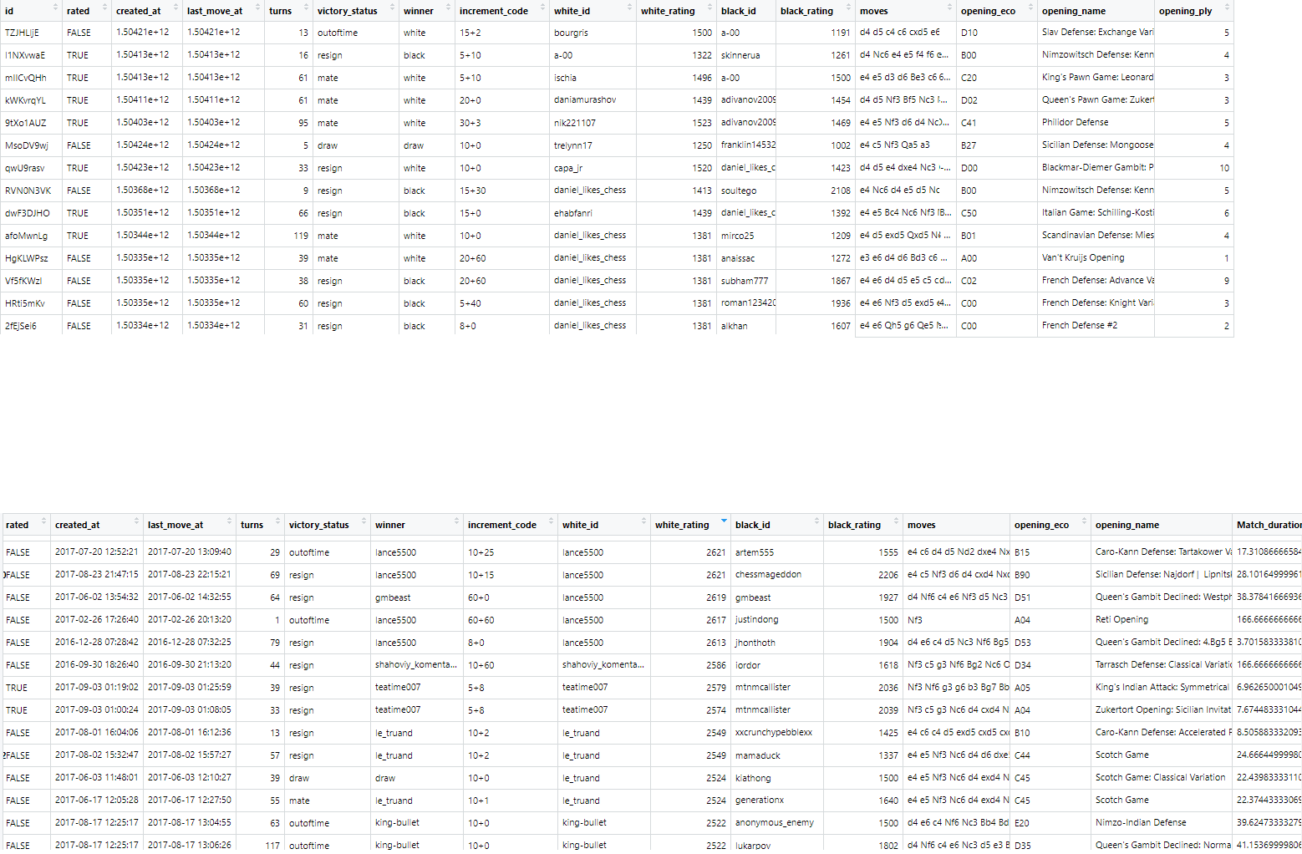
Zbiór danych
Zbiór danych pochodzi z serwisu kaggle.com dotyczących rozegranych gier w serwisie Lichess.
Zbiór danych przed i po oczyszczaniu przez nas.

Slide 4
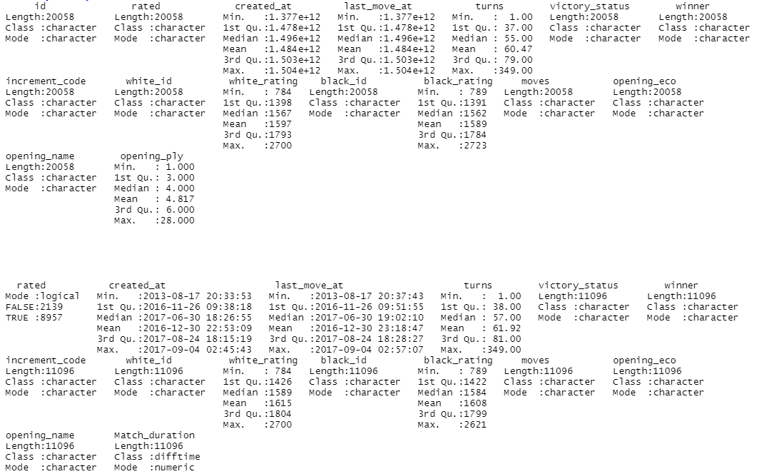
Zbiór danych
Podsumowanie zbioru danych przed i po oczyszczaniu.

Slide 5
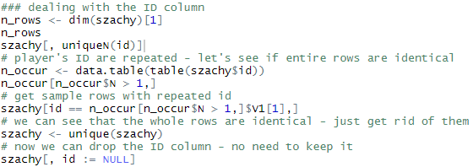
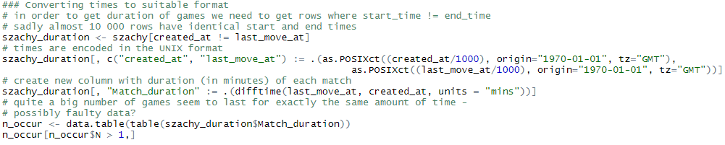
Zbiór danych
Przykłady kodu, który użyliśmy do oczyszczania danych.

Slide 6
projekt

Slide 7
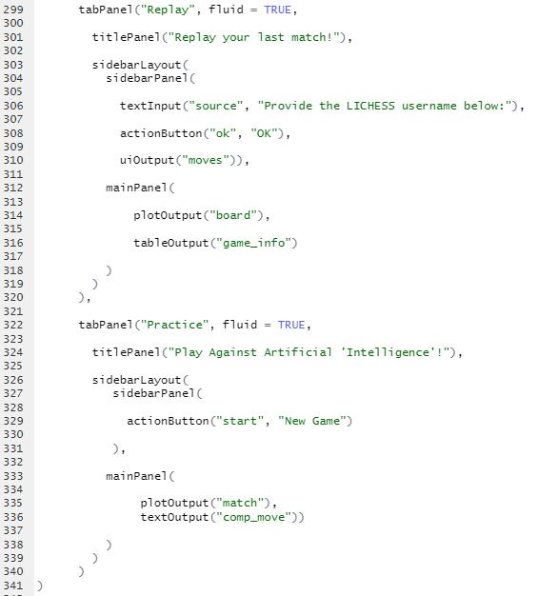
Podział na główne zakładki

Slide 8
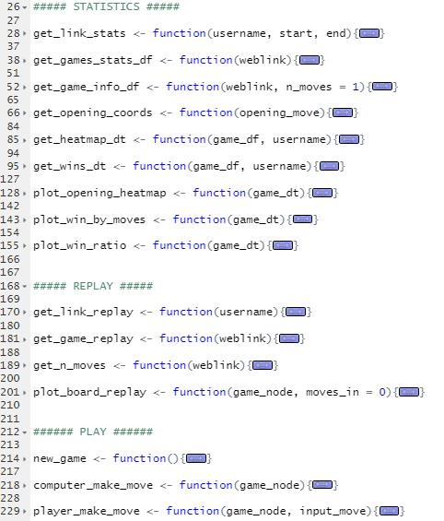
serwer

Slide 9
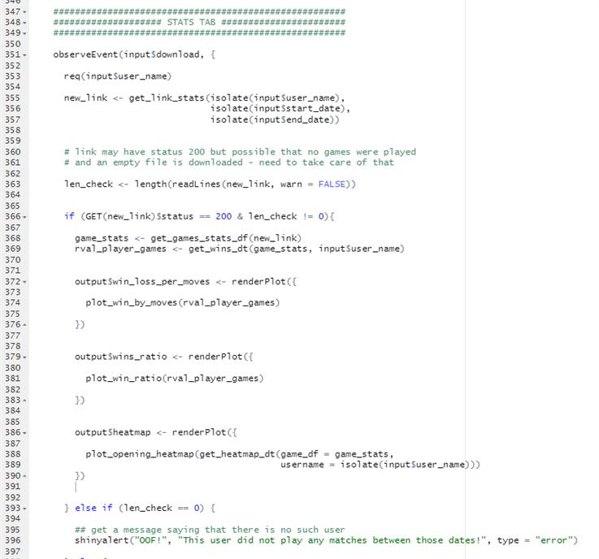
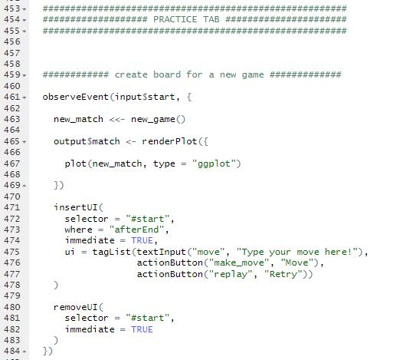
serwer

Slide 10
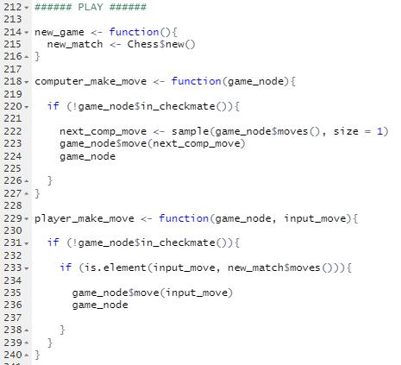
Funkcje umożliwiające granie z komputerem

Slide 11
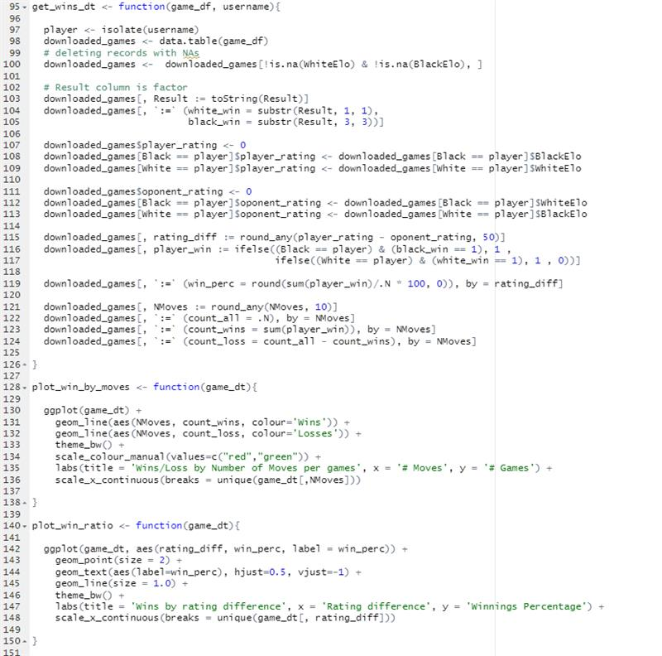
Funkcje potrzebne do tworzenia wykresów

Slide 12
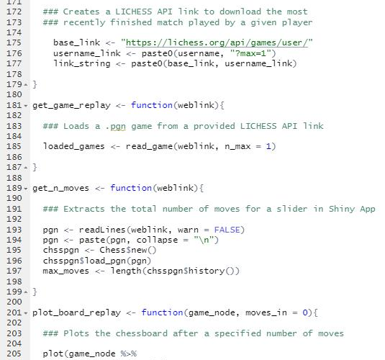
Funkcje umożliwiające odtwarzanie gier

